Slide 1
Fondo de nova renkontiĝserio tradicia laŭ la modelo de la Baltiaj Tagoj en historiaj grandaj urboj proksimaj unu al la alia ĉirkaŭ la landlimoj inter Hungario - Rumanio – Serbio (triobla landlimo aŭ HoRoSo-landlimoj)
propono de István Szabolcs por la Balkana Renkontiĝo en Beogrado inter la 17a kaj 24a de aŭgusto.

Slide 2
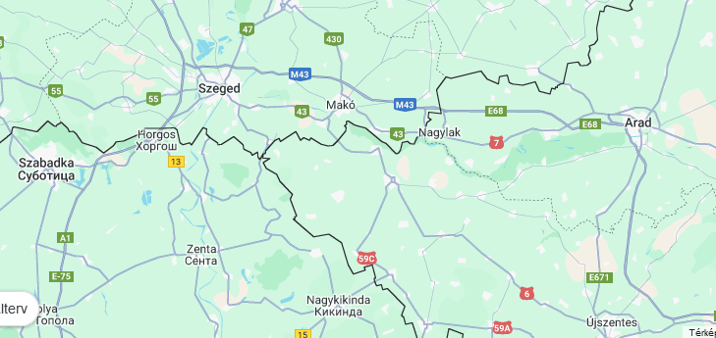
Szeged-Hódmezővásárhely-Arad-Timișoara-Subotica-Senta
Hódmezővásárhely
Timișoara

Slide 3
Modelo: Baltiaj Esperanto Tagoj - ĉiujare ekde 1959 kutime meze de julio
.
Dato: kutime meze de julio, unu semajno, de sabato ĝis sabato
Partoprenantoj: plejparte el la tri baltiaj landoj kaj el ŝtatoj de la ĉirkaŭa regiono, sed multaj homoj venas el aliaj eŭropaj landoj kaj ankaŭ el aliaj kontinentoj.
Nombro de partoprenantoj: 50-450 homoj, 150-200 averaĝe
Loko: rotacie, la organizanto estas urbo kun altlernejo kaj ĝi disponigas ties dormejon, aŭditoriojn kaj eventohalon, kiu taŭgas ankaŭ por vesperaj programoj. La malferma kaj ferma ceremonio povas okazi ankaŭ en la ceremonia salono de la urbo, aŭ en la ĉefa koncertejo de la urbo. Matenmanĝo kaj tagmanĝo estas provizitaj aŭ en la kantino aŭ laŭ liveraĵo - ĉi tiuj estas sufiĉe simplaj. Ĉiu decidas pri sia propra vespermanĝo.
Ekskursoj: kutime tuttaga merkrede, duontagaj en aliaj tagoj.
Programo: Kulturaj, literaturaj, historiaj, artaj kaj sciencaj, parte ankaŭ lingvaj aferoj. Ĉefe temante pri la balta regiono. Vi povas elekti inter la prelegoj, ĉar kutime estas tagoj, kiam ili okazas paralele. Vesperaj programeroj: teatro, koncerto, danco, poezio ktp.

Slide 4
Baltiaj Esperanto Tagoj - Estonio, Latvio kaj Litovio
Kostoj: partoprenantoj pagas partoprenkotizon (100-200 eŭroj), pagas la kostojn de loĝado, vojaĝoj, manĝoj, la kostojn de ekskursoj, kaj enirkotizojn. La evento estas anoncita en novembro, vi povas aliĝi senĉese, la aliĝokotizoj pliiĝas laŭlonge de la tempo.
Detala programlibro estos preparita ĝis la komenco de majo – en kiu estas ankaŭ ĝisfunda turisma priskribo, enhavanta ĉiujn necesajn informojn pri la eblecoj tien vojaĝi, loĝebloj, lokaj vidindaĵoj, lokaj kutimoj, kaj kompreneble detala priskribo de la programo. Ĉi tiu estas la plej lasta tempo por registriĝi kaj aliĝi al la pagitaj programoj. Tiuj, kiuj aliĝas nur tiam, eble maltrafos la okazon. Estas kutime vojaĝoj antaŭ kaj post la evento, depende de postulo. Kostefikecaj vidpunktoj gravas. Ĉiuj opciaj eventoj estas mempagitaj.
Organizo: estos teamo formita de lokaj esperantistoj de la urbo kaj reprezentantoj de la Landa Asocio, kaj ankaŭ al profesiaj organizantoj estos (parte) konfiditaj kelkaj taskoj (estas do asignitaj al profesiaj organizantoj). La urbo nomumos partneron "Kontakt-oficiston". La Esperanta programlibro estas unufoja grava verko. Oni bezonas havi bankkonton kaj profesian libroteniston, kontiston, pruvon. La malgrandaj baltaj urboj faras ĝin prestiĝa evento kaj donas la tutan helpon, kiun ili povas - ĝi estas granda honoro ankaŭ por ili. La programlibro estas kutime eldonita ankaŭ en papera formo, kaj ĉiutaga gazeto estas eldonita surloke dum la semajno.
.

Slide 5
Duncan Charters diris en Torino inter aliaj: …temas nun pri tio „kiel ni konvinku la Mondon pri niaj valoroj aŭ plie kiel ni povus helpi la Mondon pere de Esperanto!”

Slide 6
François Lo Jacomo „Ĝemelaj urboj estas bona okazo por internaciaj kontaktoj, en kiuj la ebleco komuniki per komuna lingvo estas grava.”

Slide 7
hNova regiona projekto Somera Esperanto-Semajno Sesurba
(alternative Someraj Esperanto-Tagoj)
Esperantistoj en la Regiono Triobla Landlimo (= Hungario-Rumanio-Serbio) okazigos Esperanto-renkontiĝon en la urbo(j) ĉe la triobla landlimo rotacie aŭ kun konstanta loko.
Urboj: Szeged (= Seged ), Hódmezővásárhely, (= Vaŝarhej ) en Hungario, Subotica kaj Senta en Serbio Vojvodino, Timișoara (=Timiŝoara) kaj Arad en Rumanio.
La regiono „Triobla Landlimo”, aŭ HoRoSo-landlimoj estas unika trezoro de Eŭropo riĉa en la plej diversaj formoj de kulturo kaj kunligita de komuna historio. Kun multaj turismaj vidindaĵoj. Ĝenerale la ideo de multoblaj kunaj landlimoj ĉie en Eŭropo estas eblaj scenejoj de tiaj renkontiĝoj.

Slide 8
Financoj:
Fonduso IPA ( Intstrument of Preaccession Assistance= Instrumento de antaŭaliĝa-asistado INTERREG – atingebla por la serbiaj neprofitaj NRO-j kune kun simila organizo en najbarlanda membroŝtato de EU )
La Eŭropa Unio instalis IPA "INTERREG" - financajn rimedojn en la Serbia Financministerio por subteni la aliĝprocezon. Loka ( =Serbia ) neprofita organizaĵo povas peti tion se ĝi havas similan neprofitan partneron en EU-lando, ekzemple en Hungario. Ĉiam tio estu duflanka entrepreno, sed la sama serba organizo povas fari la samon ne nur kun hungara asocio sed ankaŭ kun simila rumana partnero. Estas do evidente, ke la Esperanto-asocioj povas kunveni kaj konveni por tia oferto por tia projekto.
Alia financa fonto de Eŭropa Unio estas la Danuba Regiona Disvolva Fonduso, kaj ĝiaj du ĉapitroj provizas laŭleĝan eblecon por peti monhelpon: la kultura kaj la turisma. Ĝi nun estas plurflanka kaj kovras ĉiujn landojn de la akvokolekta baseno.

Slide 9
En konkursoj gajnitaj fondusoj, financaj rimedoj kaj la propraj rimedoj de la partoprenantoj certigas, ke la aranĝo staru sur siaj propraj piedoj, kompreneble la loĝistika helpo de la urbo gastiganta estas nemalhavebla.
Temas pri ĝemelaj urboj, Esperanto ne devas ludi ekskluzivan rolon en la serio de renkontiĝoj. Ĝi ankaŭ povas esti komune organizita aranĝo, kaj ĝiaj proporcioj povas ŝanĝiĝi, eĉ la nombro de Esperanto-tagoj povas esti nur du. Renkontiĝoj povas esti konektitaj ankaŭ al datrevenoj.

